Slide 1

工作总结

Slide 2
1
工作回顾
目录
CONTENTS
2
安全工作概述
3
活动成效和不足
4
今后工作计划

Slide 3

第一章
工作回顾

Slide 4
工作回顾
工作回顾
2018年6月为全国第十七个安全生产月，主题为：生命至上，安全发展。为切实开展好“安全生产月”活动，深入推进全年安全生产各项措施的落实，促进企业安全生产状况的持续稳定发展，我公司根据上级主管部门指示精神, 以生命至上，安全发展为理念，围绕“以增强全民应急意识、提升公众安全素质、提高防灾减灾救灾能力、遏制重特大安全事故为目标，以 “安全生产月”活动为契机，通过开展“安全生产月动员大会”、“安全生产宣传日”、“安全隐患排查”、安全生产知识竞赛等活动，多种渠道的进行了安全知识的宣传，效果显著，使安全生产月活动深入人心。现对前阶段的各项工作进行总结汇报。

Slide 5
第二章
安全工作概述

Slide 6
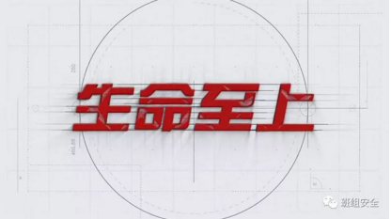
一 、领导高度重视
为了开展好“安全生产月”活动，厂部立即做了布置，将和“安全生产月”活动有关安全生产的文件复印件，分发给各车间、项目部及滑模处等基层单位，要求将文件精神传达到员工中去，迅速开展此项活动，提高对安全生产工作的责任感。
另外在厂领导的重视和支持下，购买了安全生产挂图和光盘等一系列宣教资料，在员工中掀起“生命至上 安全发展”的热潮。
领导高度
重视

Slide 7

二 、充分利用宣传窗、黑板报加大宣传力度
采取多种形式宣传党和国家对安全生产的方针、政策和加强安全生产的重大举措。将《安全生产法》和活动月宣传标语挂图在厂宣传窗张贴进行宣传。将《特种作业人员》、《企业班组安全》宣传挂图，在各车间、班组进行张贴。使安全生产更贴近生产、贴近基层。
在此同时各车间班组出了一期有关安全生产为内容的黑板报。充分反映一线员工对安全生产的呼声，对安全生产工作的要求。
加大宣传
力度

Slide 8
三 、进一步强化安全生产操作规程
在活动期间，根据各车间生产任务安排情况，举办了专题学习培训班。通过观看《安全生产教育》宣传片、《机械工人安全操作技术培训》、《手工电弧焊安全技术》，对车、铣、刨、磨、钳、铆、焊等八大工种技术人员进行安全操作规程技术培训，使广大员工尤其是一线员工的安全防护意识得到增强，提高了自我保护意识。强化执行安全生产操作规程的自觉性。杜绝“三违”，从而实现安全生产的长治久安。
强化安全生产操作规程

Slide 9
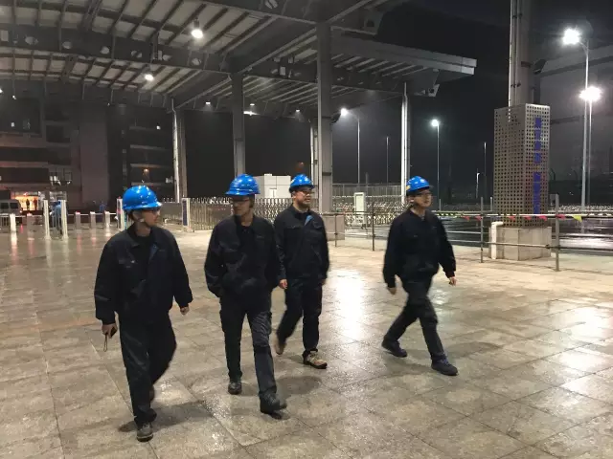
四 、大力开展安全生产大检查和自查
我厂于——（时间）进行了安全生产大检查，由主管安全生产副厂长主持、安质科长及生产、保卫、各车间等部门领导同志参加，主要检查(自查)了以下几个方面。
1、认真检查安全操作规程执行情况，坚决纠正各类违反操作规程行为。
2、要加强电气设备管理，特别是电动工具、电风扇。对车间内丢失的闸刀盖，要及时补上，防止触电事故的发生。
3、暑期已到，要采取积极稳妥的防暑降温措施，防止中暑事故的发生。
4、要加强劳动纪律，禁止穿拖鞋进入工作场地。
5、夏天雨多，大车间、铆工车间、热处理车间屋面漏雨，新盖车间靠近配电柜的墙面漏水，影响到配电柜的安全问题，已责令行政科适时进行处理。
6、变压器小院内的杂草，由所属车间派员尽快清除。
强化安全生产操作规程

Slide 10
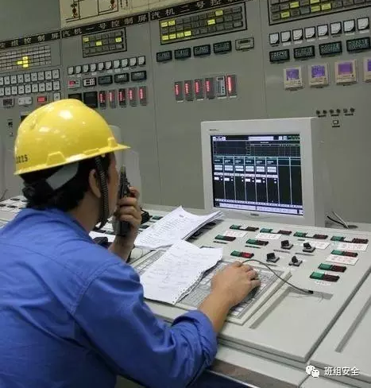
五 、进一步推行安全生产责任制，做到管理生产必须管安全
以“安全责任重于泰山”的使命感和责任感，把安全工作做好。减少小事故频率，杜绝重大事故发生。安全月期间未发生安全事故。
此外，我公司组织管理人员认真学习，研究工作、制订实施方案，并动员了全体员工落实活动，大大增强了全员安全意识，不断促进和完善安全生产制度。由于领导认真贯彻上级文件要求和全体员工的共同努力取得了保安全生产、稳生产秩序，促进了经济效益大提高的好成绩。
推行安全生产责任制

Slide 11
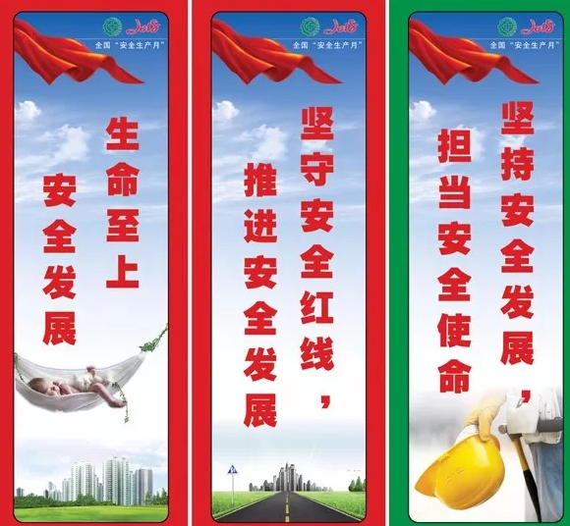
六、成立安全生产月及安全生产大检查活动领导小组，组建活动安全网络
公司在这次活动中，在原有的安全生产领导小组及其成员基础上补充生产一线各车间负责人组成安全生产月活动及安全生产大检查领导小组，总经理担任组长。在此基础上，各车间班组设立安全监管联络员，形成自下而上的安全网络组织。进入“安全月”的前一天，在厂区醒目位置悬挂了三条大型安全生产口号横幅标语；进入活动期，公司先后出黑板报三期，出安全专栏二期，向员工公示公司安全生产现状，同时利用职工阅览室宣传“安全月”，阅读学习报刊杂志，了解“安全月”活动的近况新闻，通过这些组织宣传工作，极大地强化了全员安全意识。
组建活动安全网络

Slide 12
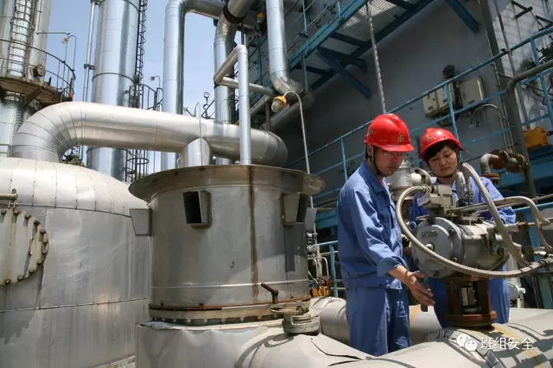
七、全体动员大会，组织安全大检查
召开了以安全生产为专题的党委扩大会议、领导班子会和全体员工安全活动动员大会，使全国安全生产月活动人人皆知、家喻户晓，激发了全体员工自觉参与活动的积极性，营造了安全生产活动的活跃气氛。
六月初，公司全体领导带队，员工代表参与，搞了一次全面的安全大检查，检查覆盖面包括生产车间、设备、配电房、电气线路、办公楼、食堂、宿舍、仓库、高危物品、招待所、锅炉房、消防器材及设施、上墙制度及安全责任制的分层落实等等，对大检查中只要觉得是安全隐患问题，由专人分类登记，拟订整改措施，专人负责，有的是现场检查，就地指定专人及时整改，活动期间，整改和清理有关不安全隐患二十余处，如配电房警示标志，车间化学药剂存放条件及车间电线乱扯乱拉现象等，都得到了及时整改，并达到安全生产要求。六月中下旬再一次对公司安全生产进行了大检查，并验收了有关隐患的整改工作，总的情况是：生产现场文明卫生，生产秩序良好，生产设备性能完好率100%，消防器材完好有效使用率100%，主要工种、工作的制度上墙率100%。“安全生产月”活动和公司召开相关会议及检查推动了公司安全生产工作深入开展，为公司增添了新面貌、新气象，注入了新活力。
组织安全大检查

Slide 13
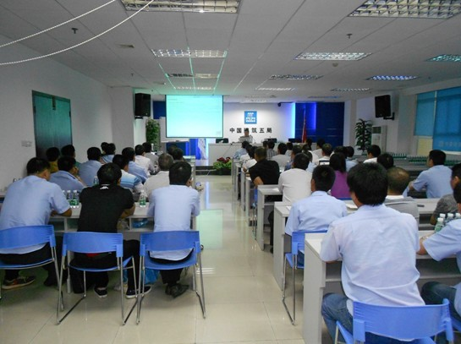
八、以教育为本，文修武练，提高全员安全意识和战斗力
在安全生产及其活动的实践过程中，我们体会到除领导重视负责是必不可少外，以下两个方面是安全生产的重中之重。
1、安全知识、认识和观念。安全生产事关职工生命和企业财产安全、事关社会稳定，只有全员懂得安全知识，提高安全对生产重要性的认识，只有集中力量抓安全生产，坚持安全第一，使职工和管理人员都牢牢树立起安全意识，真正警醒起来，才能真正保障企业生产的安全运行。
2、严格遵守安全生产责任制和安全操作规程。“安全生产责任重于泰山”，在企业内部，各部门、各生产车间班组也要按照各自分工坚守岗位，切实负起安全责任，并实行按制度奖罚分明，对检查出的隐患整改及时到位。实践证明，安全生产责任制能切实做到防患于未然，对于生产事故的发生能起到明显的遏制作用。
据以上体会，为了提高全员安全文化知识和安全防范技能，强化安全意识和安全制度责任化理念，在对全体员工经常性的安全生产教育基础上把握安全生产月活动创造的有利条件，适时举办安全生产知识培训和防火安全练兵活动。
提高全员安全意识

Slide 14
第三章
活动成效和不足

Slide 15
活动成效和不足
活动成效和不足
通过开展形式多样的“安全生产月”活动，使公司全员对安全生产工作有了全新的认识，使安全生产意识融入到了日常工作的点点滴滴中，为全年的安全生产工作提供了有力的保障。
安全生产月活动中虽作了大量工作，取得了一定成绩，但是仍存在：
一是安全生产大检查工作推进仍旧不平衡。部分部位、岗位存隐患排查不深入、不彻底，隐患治理不及时；
二是安全意识有待进一步提高，存在“领导有检查，下面搞对差”的意识仍是少数员工观点；
三是事故隐患排查治理手段不够强硬，监管手段有待提升；
四是个别驾乘人员安全职责有待进一步落实。

Slide 16
第四章
今后工作计划

Slide 17
今后工作计划
今后工作计划
针对以上存在的问题，我公司下一步：
一是全面落实“一岗双责”制度，强力推进安全考核力度；
二是深入组织宣贯新《安全生产法》。把学习宣传新法作为当前一项主要工作，贯穿到安全生产各项工作中。
三是继续深入开展安全生产隐患排查活动，进一步突出安全生产大检查工作重点难点；
四是扎实推动安全宣传教育培训和安全生产监管工作，全面落实安全隐患排查治理，巩固安全生产集中检查工作成果；
五是进一步加强应急管理工作，提高应急处置能力，确保遇有突发事件能及时有效地应对处置，最大限度地减少损失。

Slide 18
谢谢

